Slide 1
Пользовательский интерфейс
(Часть 2. Web)
Владимир Поляков
vladimir.p.polyakov@gmail.com
https://github.com/drxaos-edu/lecture-java-web

Slide 2
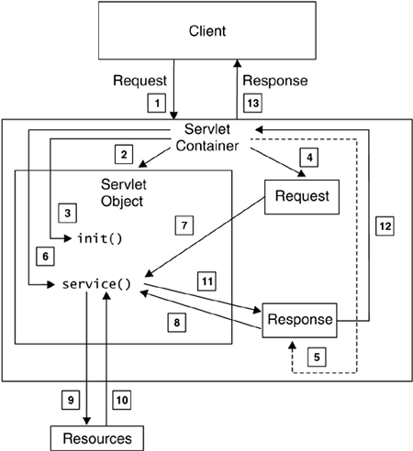
Servlet container

Slide 3
Servlets + JSP
http://devcolibri.com/4284
https://github.com/drxaos/jetty-example

Slide 4
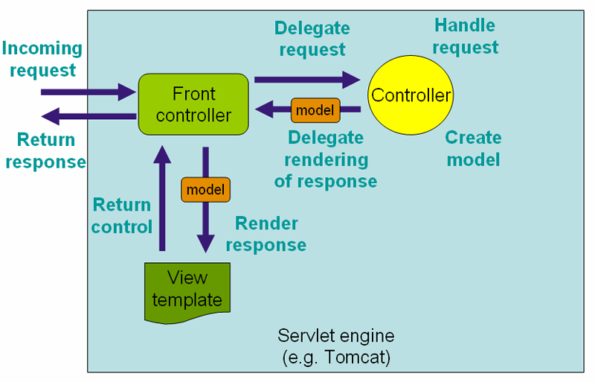
MVC

Slide 5
Servlets + JSP
http://habrahabr.ru/post/248541/
https://github.com/sa4ek/spring-hibernate-mysql
https://github.com/drxaos/beakers

Slide 6

Вопросы
vladimir.p.polyakov@gmail.com

